Slide 1
Informační system Logos Polytechnikos Záverečná prezentace
Jiří Klusáček, Jan Krejčí, Jiří Novák

Slide 2
Plánované cíle z minulého sprintu
Dokončení všech potřebných funkcí pro činnost v časopise
Vytvoření jednoduchého helpdesku a návodů na obsluhu informačního systému
Oprava předchozích chyb
Realizované výstupy
Plně funkční systém se všemi požadovanýmí funkcemi
Schvalování článků editorem
Kompletní správa uživatelských účtů

Slide 3
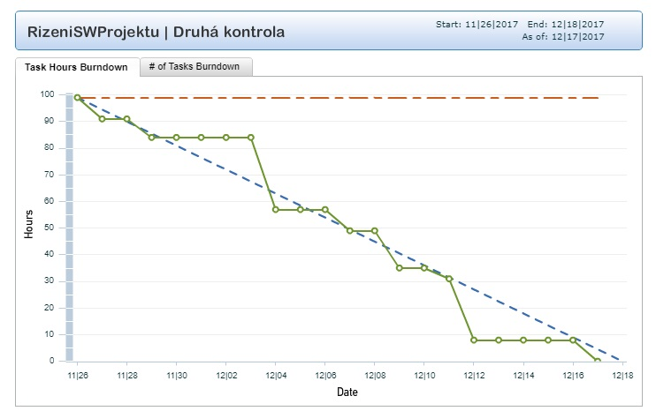
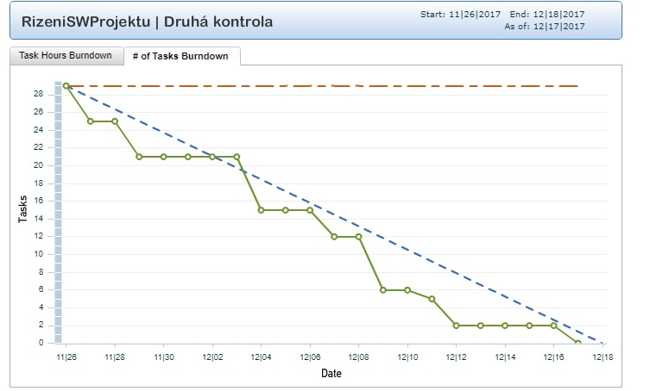
SeeNowDo

Slide 4
Průběh sprintu
Definování všech uživatelských příběhů
Dokumenty pro sponzora projektu
Rozdělení hodin na jednotlivé úkoly
Práce na hlavních funkcích informačního systému
Během sprintu se vyskytly chyby
Datum v prohlížeči Mozilla Firefox - vyřešeno

Slide 5
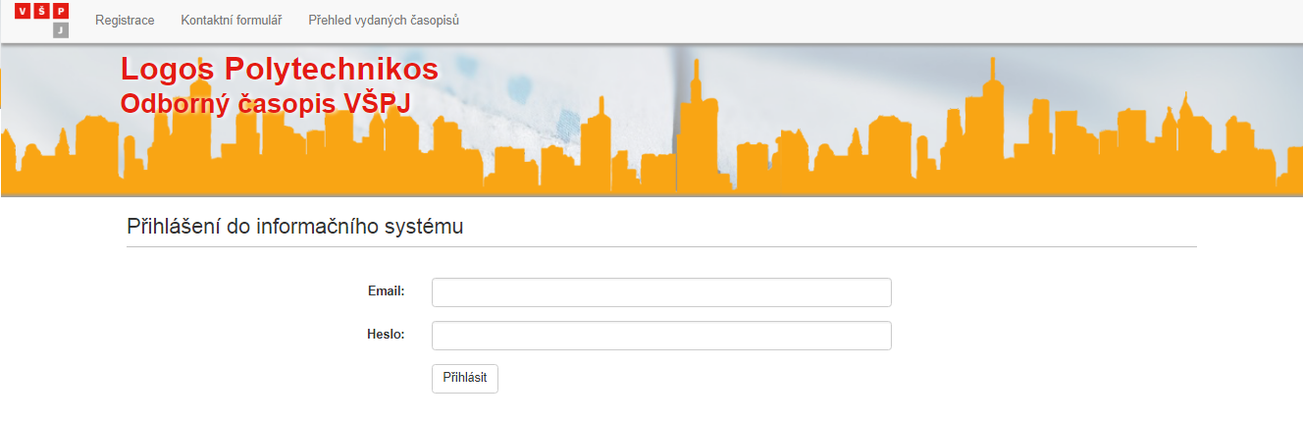
Úvodní strana
Úvodní strana informačního systému
Pole pro přihlášení
Odkazy na registraci, kontaktní formulář, a přehled už vydaných článků

Slide 6
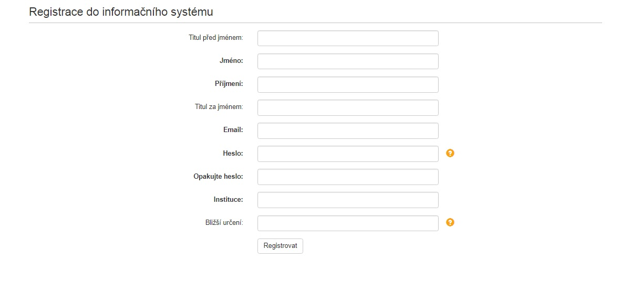
Registrace
Registrovat se může každý
Unikátní email
Nově nápovědy pro některé pole

Slide 7
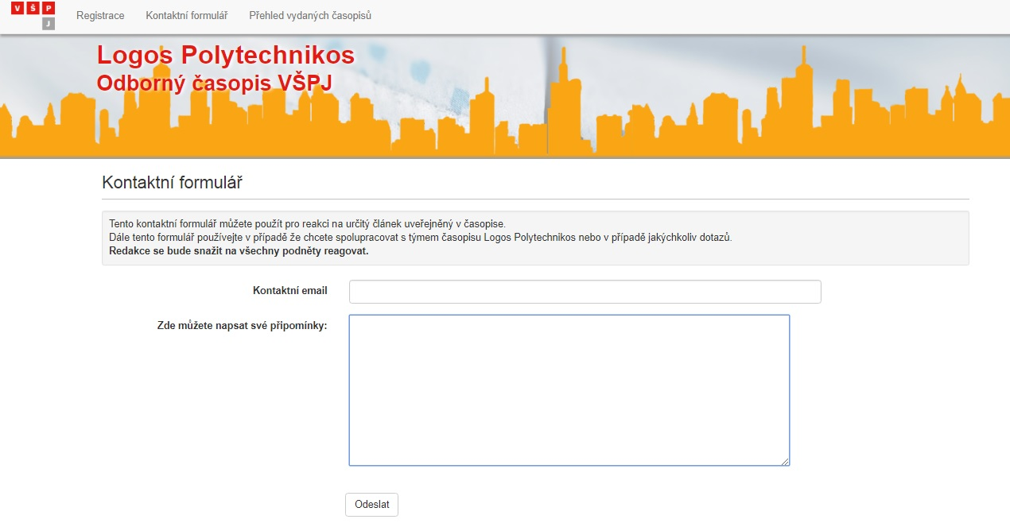
Kontaktní formulář
Připomínky pro vedení časopisu
Přes email

Slide 8
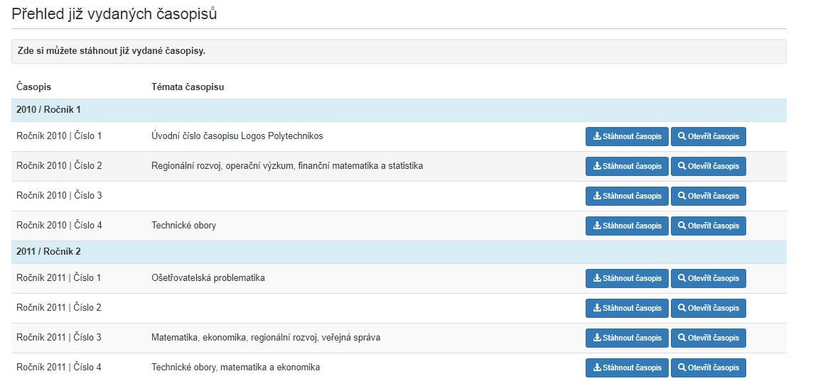
Přehled vydaných časopisů
Už vydané čísla časopisu
Ročník, témata, odkazy ke stáhnutí

Slide 9
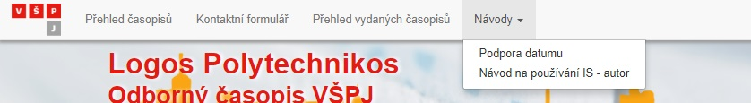
Návody
Přístupné po přihlášení
Podpora datumu v prohlížeči firefox
Návod na použití – pro každou uživatelskou roli trochu jinak

Slide 10
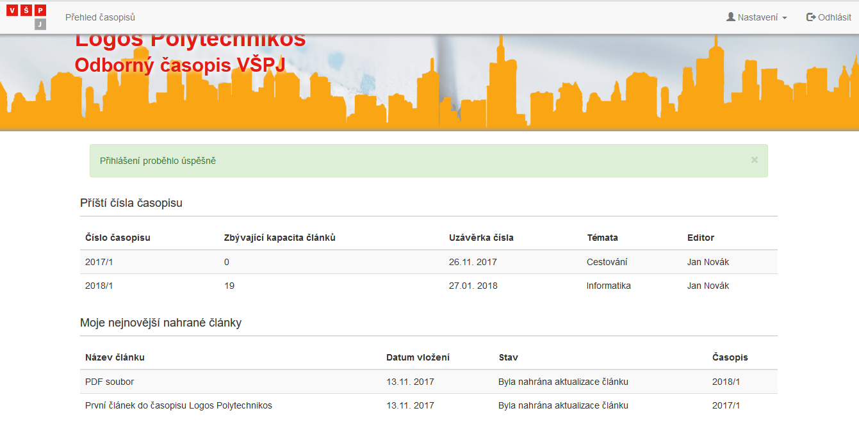
Po přihlášení - autor
Příští čísla časopisu
Své nejnovější nahrané články
Osobní nastavení

Slide 11
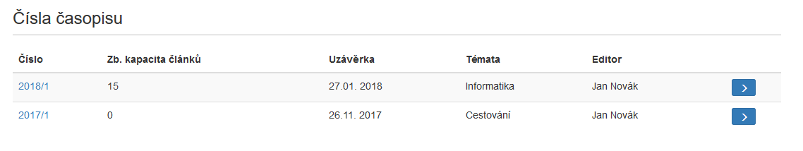
Přehled časopisů
Přejít do podrobností o časopise
Číslo časopisu

Slide 12
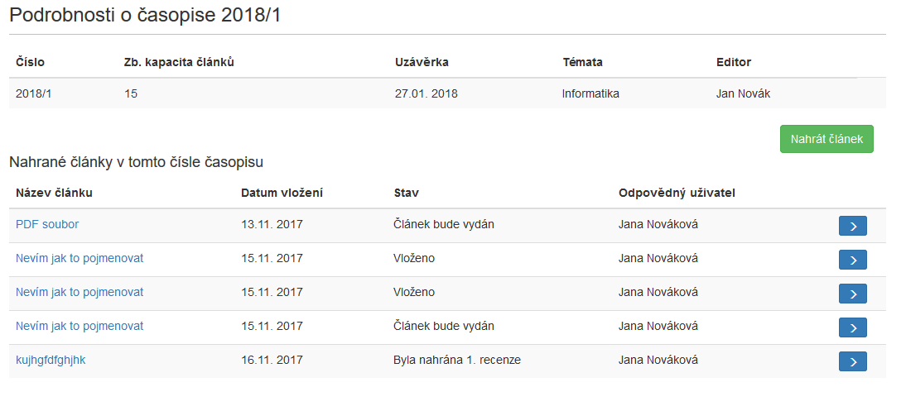
Podrobnosti o časopise
Všechny údaje o časopise
Články, které jsou nahrané v daném čísle
Přejít do podrobností o článku
Nahrát článek

Slide 13
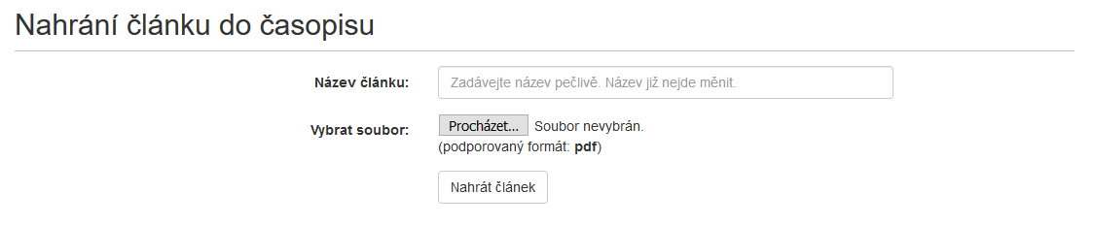
Nahrání článku
Název
Podporovaný formát
Možnost zadání spoluautorů

Slide 14
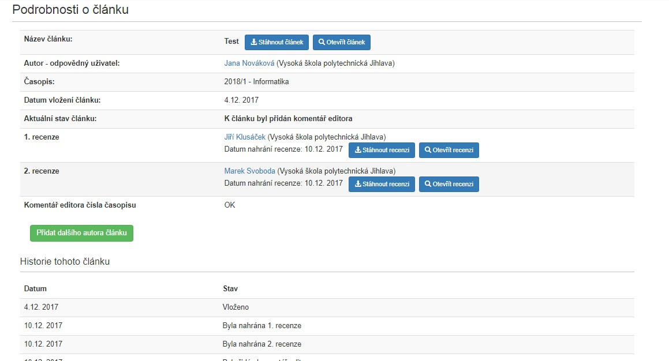
Podrobnosti článek
Možnost stáhnout nebo zobrazit
Totéž i s recenzemi
Ostatní informace o článku
Nově lze přidat autory článku

Slide 15
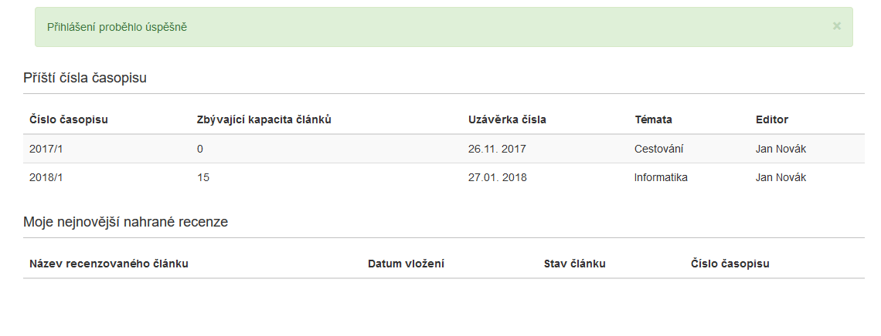
Po přihlášení - recenzent
Příští čísla
Nejnovější recenze

Slide 16
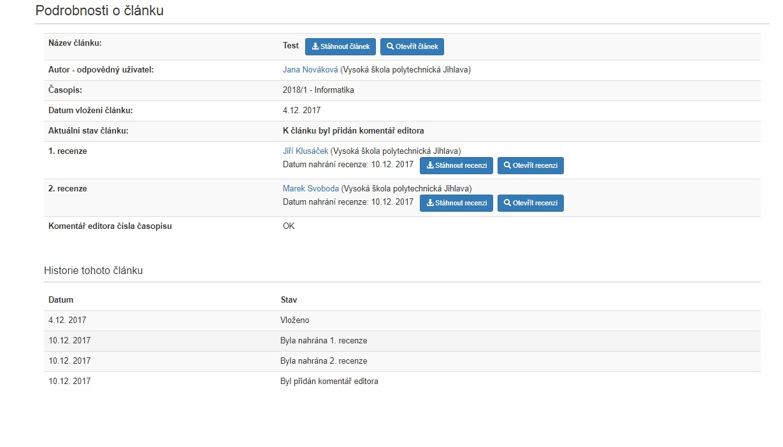
Podrobnosti o článku
Podrobnosti o článku
Možnost nahrát recenzi
Historie článků

Slide 17
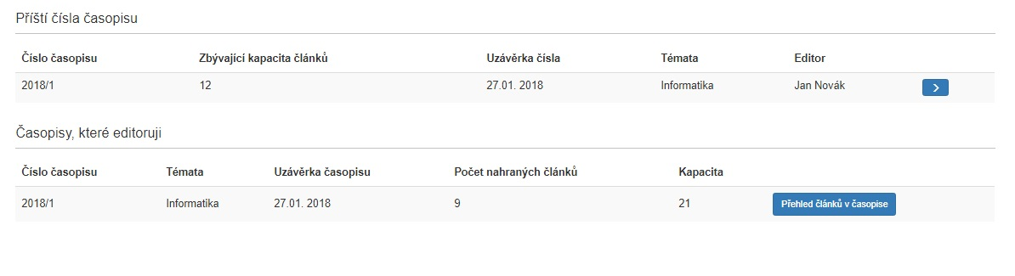
Po přihlášení - editor
Příští čísla časopisu
Časopisy, které edituje
Přejít na přehled článku v čísle

Slide 18
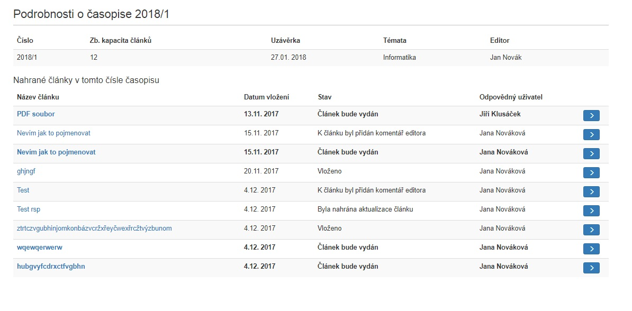
Podrobnosti o časopise
Údaje o časopise
Přehled článku v časopise

Slide 19
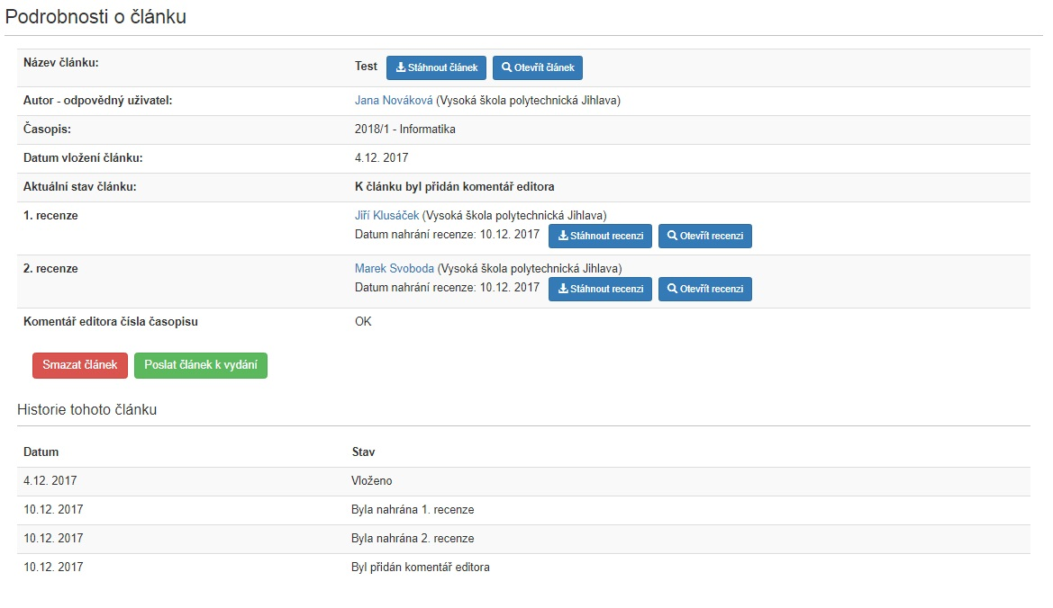
Podrobnosti o článku
Údaje o článku
Možnost zahájení recenzního řízení
Smazání článku
Odeslání k vydání (pokud byly nahrány 2 recenze)

Slide 20
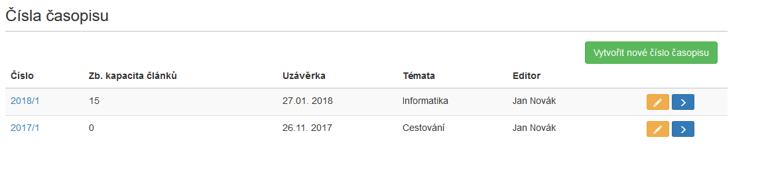
Po přihlášení - redaktor
Čísla časopisu
Nové číslo

Slide 21
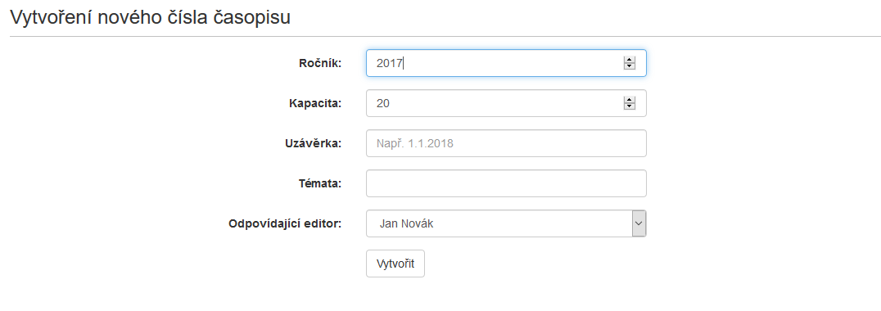
Nové číslo
Pouze redaktor
Různá témata
Přiřazení editora

Slide 22
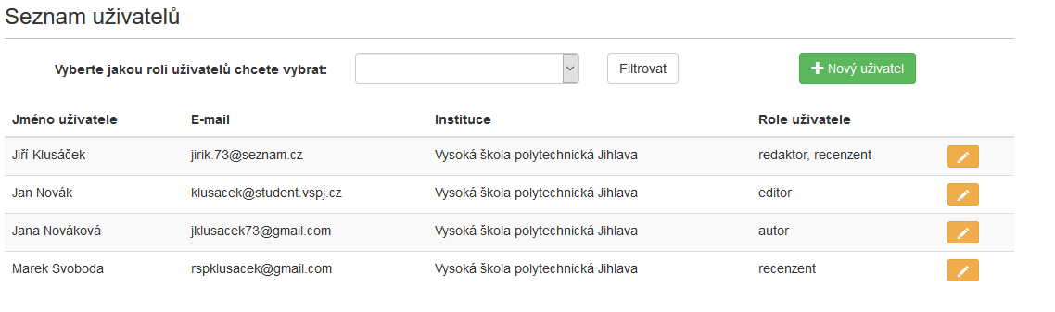
Seznam uživatelů
Pouze redaktor
Editace stávajících uživatelů
Filtrace
Nový uživatel

Slide 23
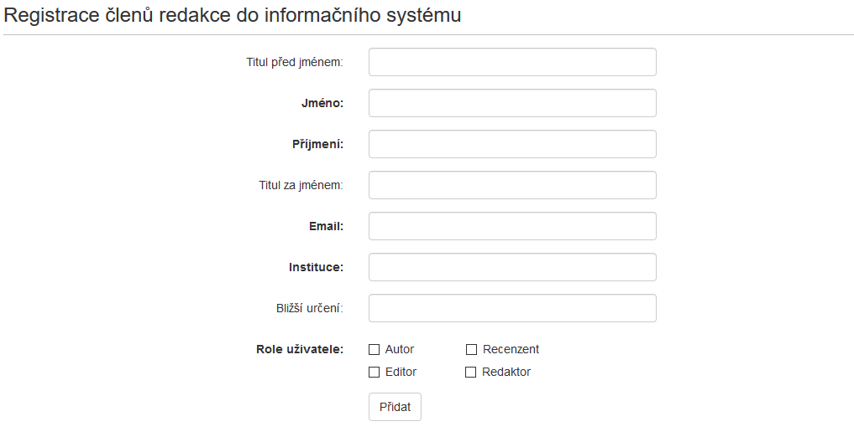
Přidání nového uživatele
Pouze redaktor
Všechny role

Slide 24
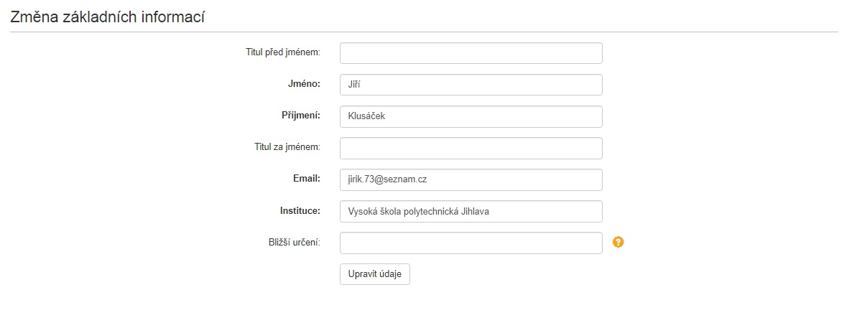
Změna osobních údajů
Změna údajů
Nachází se v nastavení

Slide 25
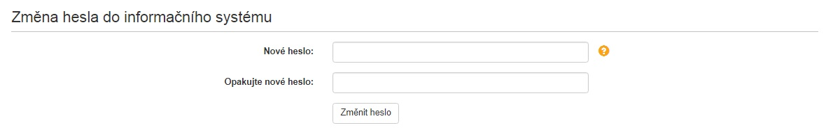
Hesla
Změna hesla
Po vygenerování
Jiná příležitost

Slide 26
Návrh a priorita práce pro následující sprint
Dokončení funkcí pro správu článku
Oprava funkce pro smazání špatných článků

Slide 27
Děkujeme za pozornost

